Slide 1
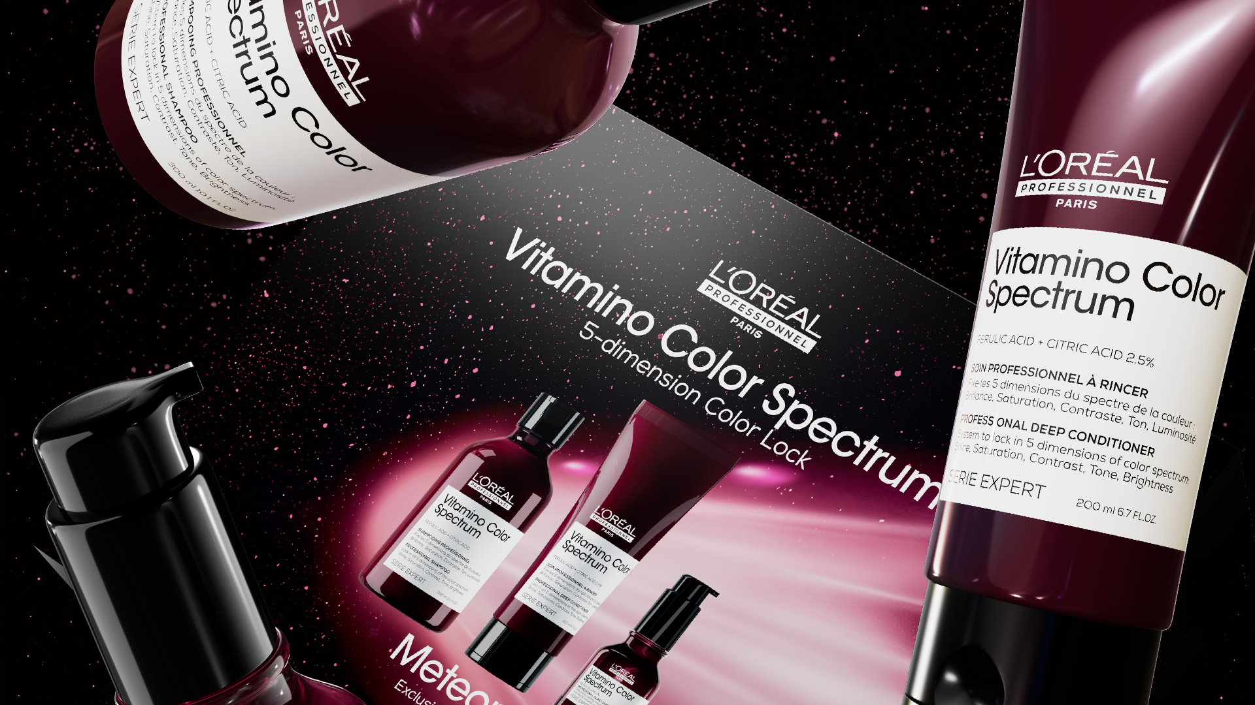
COPIES

Slide 2
COPY GENERAL:
Ofereça a rotina completa para um cabelo de sonho! 💖✨ Os nossos Coffrets Meteora L'Oréal Professionnel são o presente perfeito para estas festas. Um cuidado capilar especializado, adaptado a cada necessidade! #PresentesDeNatal #CuidadoCapilar #LOrealPro #HairCare #HairGoals #Natal #Coffrets #Presente
COPY GENERAL:
Nestas festas, ofereça cuidado capilar profissional! 🎁✨ Descubra os Coffrets Meteora exclusivos L'Oréal Professionnel. Ofereça beleza, ofereça L'Oréal Professionnel! #PresentesDeNatal #CuidadoCapilar #LOrealPro #HairCare #HairGoals #Natal #Coffrets #Presente

Slide 3
DUO METAL DETOX:
Despeça-se da quebra este Natal! 🎄✨ Ofereça o Duo Metal Detox L'Oréal Professionnel para um cabelo mais forte e menos risco de quebra. O cuidado capilar profissional com que sempre sonhou! ✨ #MetalDetox #CabeloForte #LOrealPro #HairCare #HairGoals #Quebra #Natal #Coffrets #Presente
TRIO METAL DETOX:
Três passos, um presente profissional🎁. Este Trio Metal Detox L'Oréal Professionnel é a oferta ideal para fortalecer e proteger o cabelo da quebra. Cuidado capilar de especialistas ao seu alcance! 😍 #MetalDetox #CabeloForte #LOrealPro #HairCare #HairGoals #Quebra #Natal #Coffrets #Presente

Slide 4
DUO ABSOLUT REPAIR MOLECULAR:
Procura a reparação molecular perfeita? 💖 O Duo Absolut Repair Molecular L'Oréal Professionnel é o presente ideal para reparar completamente o cabelo danificado. Surpreenda com um cabelo absolutamente reparado estas festas! 🎄✨ #AbsolutRepairMolecular #Cabelo danificado #LOrealPro #HairCare #HairGoals #Reparação #Reparaçãomolecular #Natal #Coffrets #Presente
TRIO ABSOLUT REPAIR MOLECULAR:
Um tratamento completo em três passos: repara profundamente e transforma o cabelo. Absolut Repair Molecular é o presente ideal para revitalizar o seu cabelo este Natal! 😍 #AbsolutRepairMolecular #Cabelodanificado #LOrealPro #HairCare #HairGoals #Reparação #Reparaçãomolecular #Natal #Coffrets #Presente

Slide 5
DUO VITAMINO COLOR SPECTRUM:
Uma cor de cabelo com mais brilho que nunca neste Natal! 🌈💜 Com o Duo Vitamino Color Spectrum L'Oréal Professionnel, o seu tom mantém-se vibrante e protegido. O presente pelo que o seu cabelo vai implorar! 💖✨ #VitaminoColorSpectrum #CabeloComColoração #Cor #LOrealPro #HairCare #HairGoals #Natal #Coffrets #Presente
TRIO VITAMINO COLOR SPECTRUM:
Preserve a intensidade da sua cor! ✨ O Trio Vitamino Color Spectrum L'Oréal Professionnel é o presente perfeito para os amantes de cabelo com coloração. Nesta festas, ofereça brilho e proteção duradoura! #VitaminoColorSpectrum #CabeloComColoração #Cor #LOrealPro #HairCare #HairGoals #Brilho #Natal #Coffrets #Presente

Slide 6
DUO ABSOLUT REPAIR:
Nutrição profunda e reparação visível✨. O Duo Absolut Repair L'Oréal Professionnel é o presente perfeito para revitalizar cabelo danificado e/ou seco nestas festas. #AbsolutRepair #CabeloDanificado #CabeloSeco #LOrealPro #HairCare #HairGoals #Reparação #Força #Natal #Coffrets #Presente
TRIO ABSOLUT REPAIR:
Revitalize o seu cabelo danificado com o Trio Absolut Repair L'Oréal Professionnel! ✨🧡 Este trio é o aliado ideal para cabelo enfraquecido e com necessidade de reparação instantânea. Nestas festas, ofereça um cabelo visivelmente transformado e cheio de vida! #AbsolutRepair #CabeloDanificado #CabeloSeco #LOrealPro #HairCare #HairGoals #Reparação #Força #Natal #Coffrets #Presente

Slide 7
DUO VITAMINO COLOR:
O derradeiro kit para amantes de cor! 🎁💖 Duo Vitamino Color L'Oréal Professionnel para um cabelo luminoso com cor protegida.
O presente que garante uma cor única! #VitaminoColor #CabeloComColoração #Cor #LOrealPro #CuidadoCapilar #HairGoals #Proteção #Natal #Coffrets #Presente

